Slide 1
Профайлинг в C++

Slide 2
Profiling vs Benchmarking
Бенчмаркинг определяет скорость работы какого-то определённого участка кода. Также имеет место сравнение с другой реализацией этого же куска кода
Профайлинг служит для получения информации о работе программы в целом: какие функции сколько времени выполняются, нахождение «горячих» мест

Slide 3
Классификация
Эмуляторы\симуляторы (Valgrind)
Семплеры: grof, gperftools
Ручной* профайлинг: gperftools
PGO
Event-based

Slide 4
Сэмплеры: особенности
Регулярно «пробуют» стек вызова программы
Почти не влияют на скорость выполнения
Некоторые функции пропадают :-)
Погрешность результата: (вставить формулу)

Slide 5
Эмуляторы: особенности
Эмулируют процессор
Значительно замедляют программу
Ничего не упустят

Slide 6
Linux
gprof
Valgrind
gperftools

Slide 7
FlameGraph

Slide 8
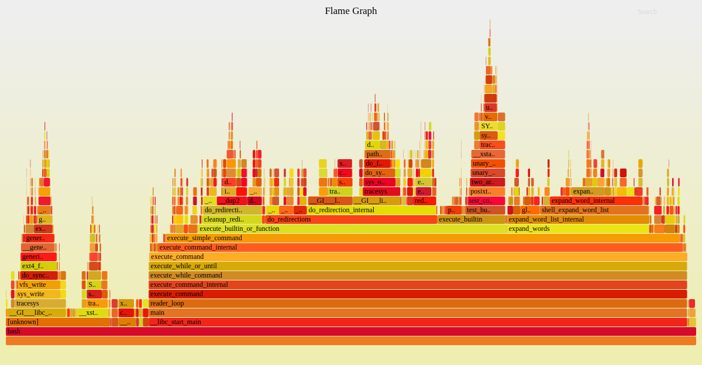
Пример

Slide 9
strace
Системные вызовы
Может показать топ системных вызовов

Slide 10
ltrace
Показывает библиотечные вызовы

Slide 11
gprof
Open-Source
Сэмплирующий
Требует перекомпиляции проекта

Slide 12
Valgrind
Эмулятор
Open-Source, на C
Утилиты: callgrind, cachegrind,
Есть эмуляция кеша и branch-prediction

Slide 13
gperftools
Open-Source

Slide 14
Vtune

Slide 15
kcachegrind
Визуализатор

Slide 16
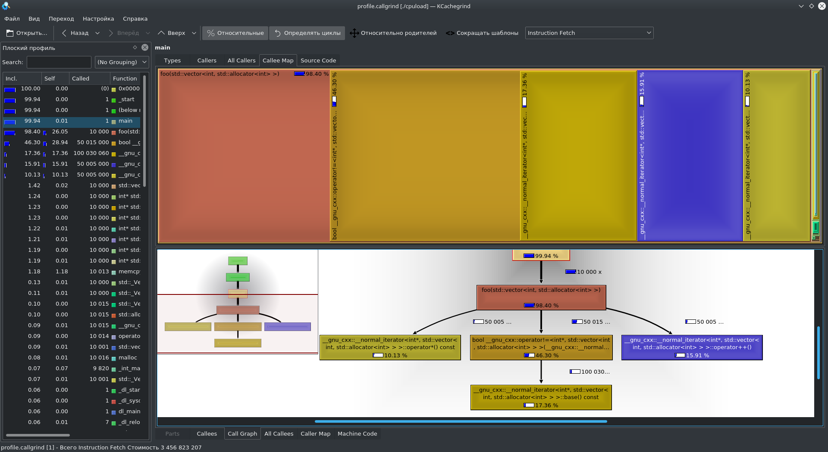
Интерфейс

Slide 17
gprof2dot
Написан на Python 3
Конвертер в dot graph
Поддерживает: perf, callgrind, oprofile, sysprof, Vtune, prof, gprof, xperf, Very Sleepy

Slide 18
xperf

Slide 19
Советы домохозяйке
Не оптимизируйте без профайлера
Выбирайте профайлер внимательно
Изучите профайлер перед использованием

Slide 20
Полезные ссылки

